Slide 1
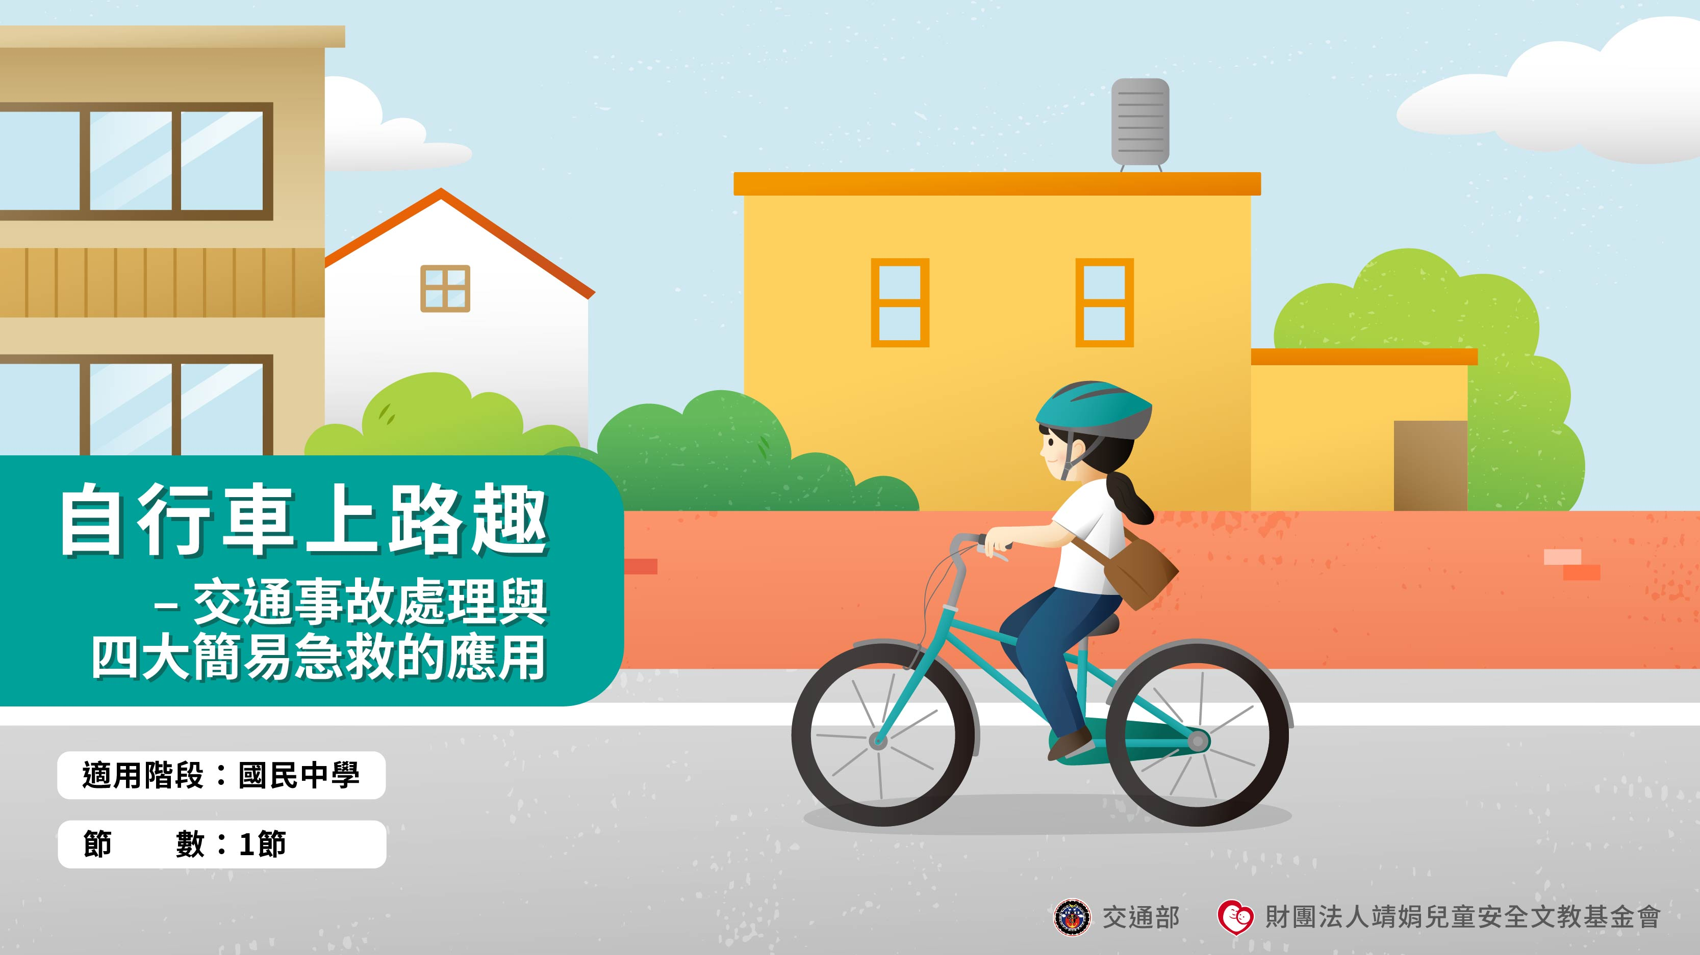

Slide 2

教學提醒
本教學簡報依據交通部、教育部112年出版之「交通安全教案手冊(修訂版)」所編製。教師使用本簡報前請先至https://tinyurl.com/mr2yr8nt下載教案手冊電子檔，了解學習活動流程，另可從連結中下載學習單電子檔，供教學運用。
本模組「自行車上路趣」為國中自行車騎士主題課程，共規畫5節課，包含：做足準備再上路(1節)、安全「感」(1節)、「交」道好運(1節)、交通LOHAS(1節)，以及交通事故處理與四大簡易急救的應用(1 節)。
模組主要以騎乘自行車的相關面向與概念作為學習目標，學習內容包含：
從青春期身心特質與用路行為間的關聯，理解自行車違規行為可能引發交通事故，並同理其他用路人的感受。
騎乘自行車可能的風險意識與危險情境感知能力，擁有自我保護的方式。
覺察路口危險狀況之問題意識、理解常見的危險情境樣態，並具備執行安全騎乘於路口的知能。
綠色運輸與樂活LOHAS 的相關知能與概念，規劃自行車的休閒型態。
交通事故之處理程序與不同傷害的處理方法。
本簡報為「第五節：交通事故處理與四大簡易急救的應用」，學生須先於健體課學習過急救課程。建議於大空間實施本課程，例如：表藝教室。
本簡報使用「微軟正黑體」，若教師無字體，請安裝後再開啟簡報，使用簡報前，請查看簡報備忘稿的提醒內容。

Slide 3



【引起動機│活動一：交通事故發生怎麼辦？】
根據統計，近6成的國中小學生，
騎自行車時曾發生過事故，
如果你遇到事故，會怎麼做呢？
◆
省麻煩，
沒事就走
❖
報警處理
⬥
錄影
發限動

Slide 4

【引起動機│活動一：交通事故發生怎麼辦？】
如果對方提出和解，你覺得好或不好呢？為什麼？
點選上方播放鈕播放影片
Notes:
教師點選左側(紅框白色箭頭)至youtube播放影片。影片時間：02:13
若超連結失效，可複製以下連結https://www.youtube.com/watch?v=LlQaq9nCcT0

Slide 5

【引起動機│活動一：交通事故發生怎麼辦？】
私下和解，可能衍生其他問題，
發生事故時，不要怕麻煩、務必報警，
也能避免被騙。
但是在警察來之前，我們可以先做準備，
所以了解交通事故處理程序很重要。

Slide 6
【發展活動│活動二：事故處理五步驟】
交通事故處理五步驟
放
撥
移
等
劃/拍

Slide 7
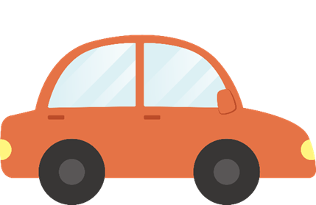
【發展活動│活動二：事故處理五步驟】
交通事故處理五步驟-「放」
放
在事故車輛後方5~100公尺處擺放警告標誌牌
不同的道路環境，警示牌擺放的位置也不一樣。
 | 高速公路 | 快速道路 或郊區道路 | 市區道路 | 市區道路 | 塞車狀況
時速 | 100公里 (含以上) | 60-100 公里 | 50-60 公里 | 50公里 (含以上) | 10公里 (含以上)
放置位置 (距事故地點) | 後100公尺 | 後80公尺 | 後50公尺 | 後10公尺 | 後5公尺
5-100公尺

Slide 8

【發展活動│活動二：事故處理五步驟】
交通事故處理五步驟-「放」
放置結束後，不要站在事故車輛後方的車道上，儘量站在相對安全的位置，避免二次事故。
國道發生車禍勿逗留！
「2次事故」畫面解密超驚悚
Notes:
教師可視教學情形播放新聞影片補充，說明擺放警告牌後站在相對安全的位置的重要性
教師點選右側(紅框白色箭頭)至youtube播放「國道發生車禍勿逗留！「2次事故」畫面解密超驚悚」影片。影片時間：02:13
若超連結失效，可複製以下連結 影片連結：https://www.youtube.com/watch?v=Ou0bBLHn-vc

Slide 9

【發展活動│活動二：事故處理五步驟】
交通事故處理五步驟-「撥」
撥
撥打電話通報
有人傷亡
無人傷亡
119
110
先撥打119，再撥打110。
直接撥打110。

Slide 10
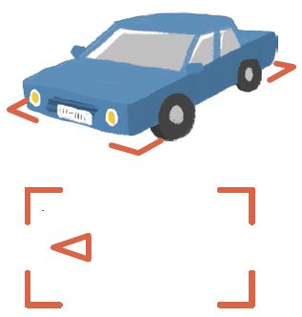
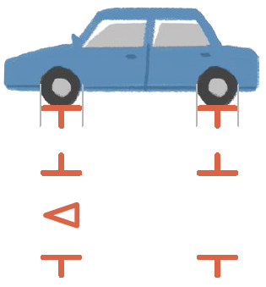
【發展活動│活動二：事故處理五步驟】
交通事故處理五步驟-「劃/拍」
劃
標示事故的位置
汽車
標繪汽車四個車角或輪胎，
並以三角形標示車輛行進方向。
車角定位法
車胎定位法

Slide 11
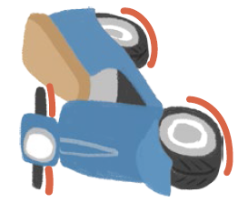
【發展活動│活動二：事故處理五步驟】
交通事故處理五步驟-「劃/拍」
劃
標示事故的位置
機車
自行車
標繪機車、自行車兩個輪胎半圓與手把的位置。
若現場沒有蠟筆或粉筆，
可使用鑰匙或尖銳的石頭標繪。

Slide 12
【發展活動│活動二：事故處理五步驟】
交通事故處理五步驟-「劃/拍」
拍
拍攝照片以紀錄事故的位置
事故現場無人受傷，且車輛能行駛時，
可用拍照的方式，取代「劃」來紀錄位置。
拍攝
重點
遠景
中景
近景

Slide 13
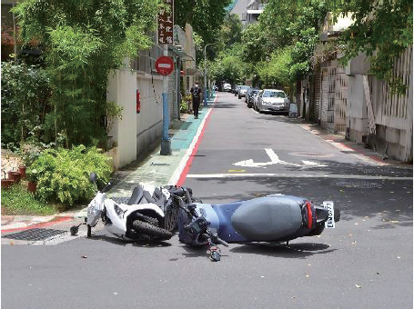
【發展活動│活動二：事故處理五步驟】
交通事故處理五步驟-「劃/拍」
拍
拍攝照片以紀錄事故的位置-遠景
拍攝前、後方全景。
拍攝照片須包含：
道路標線。
事故車輛與周邊設施(如號誌、電線桿等不易變動的物品) 。
圖片來源：教育部國民及學前教育署交通安全補充教材手冊高中篇-機車騎乘安全篇

Slide 14
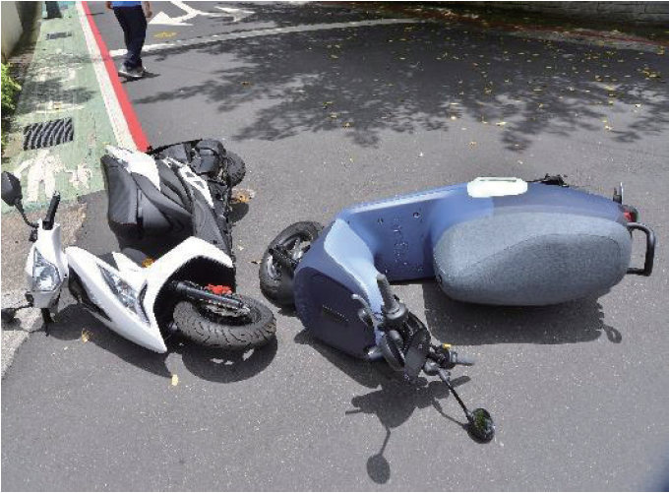
【發展活動│活動二：事故處理五步驟】
交通事故處理五步驟-「劃/拍」
拍
拍攝照片以紀錄事故的位置-中景
拍攝事故現場車輛的相對位置。
圖片來源：教育部國民及學前教育署交通安全補充教材手冊高中篇-機車騎乘安全篇

Slide 15
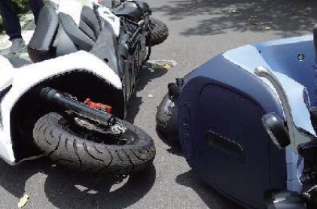
【發展活動│活動二：事故處理五步驟】
交通事故處理五步驟-「劃/拍」
拍
拍攝照片以紀錄事故的位置-近景
拍攝碰撞點、車損部位及掉落物等照片。
圖片來源：教育部國民及學前教育署交通安全補充教材手冊高中篇-機車騎乘安全篇

Slide 16
【發展活動│活動二：事故處理五步驟】
交通事故處理五步驟-「移」
移
移動車輛以紓解道路狀況
事故現場能否移動車輛的判斷條件：
可以移動
不可以移動
無人傷亡，車輛能行駛。
有人受傷但當事人皆同意移車。
有人死亡。
有人受傷但當事人不同意移車。
無人傷亡，車輛無法行駛。

Slide 17
【發展活動│活動二：事故處理五步驟】
交通事故處理五步驟-「移」
等
等待救護人員、警察到場
仔細確認填寫事項再簽名，
並索取道路交通事故當事人登記聯單。
記得檢查聯單上有以下資訊：
警員姓名。
警員所屬派出所(分局名稱)。

Slide 18

【發展活動│活動三：情境劇演練】
「交通事故情境演練」小組活動(1/3)
全班最多分為8組。
每組領取一份劇本。
小組閱讀劇本後，運用前面學習的交通事故處理流程，及健體學習過的急救觀念、做法，將劇本中的情節表演出來。
STEP1
閱讀劇本
STEP2
撰寫臺詞
STEP3
排練
STEP4
演出
Notes:
教師可視時間調整小組組數。
教師發下【附件IV-12 交通事故情境演練】，情境一提供給第1~3組、情境二提供給第4~5組、情境三提供給第6組、情境四提供給第7-8組。
活動流程提醒：
學生撰寫臺詞：針對各題組現有的臺詞進行回答，如該題組無臺詞，需請同學自行創作臺詞與情境來回應題目問題。
學生表演排練：請同學指派角色，將題組上的臺詞及回應的臺詞進行排練。過程中不要只有唸臺詞，請加入情緒、肢體動作。

Slide 19
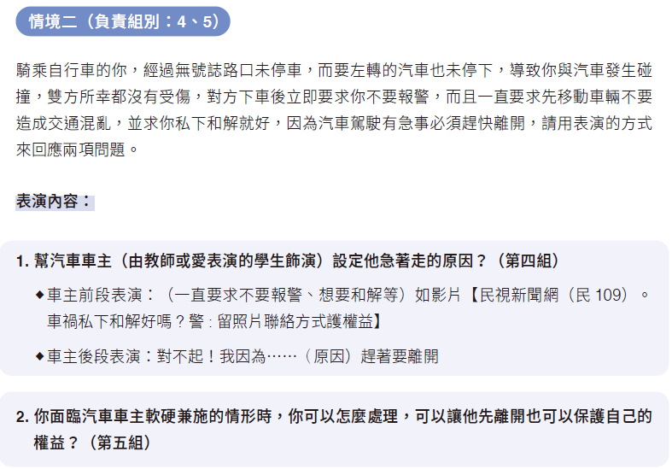
【發展活動│活動三：情境劇演練】
「交通事故情境演練」小組活動(2/3)
情境內容
表演內容
依照情境
撰寫、演出臺詞

Slide 20


【統整活動│活動四：表演、討論與總結】
「交通事故情境演練」小組活動(3/3)
情境劇
演出
教師
提問
Notes:
學生表演後，教師針對學生的表演進行討論，以加深學習印象或澄清錯誤之處：
學生的表演「正確」：教師可將「正確」的地方提出，或變成問題向其他學生提問。（例如：學生判斷事故情境中有人受傷不能動，所以不能移動車輛。教師可提問：「他們剛剛說了一個關鍵，所以不能移動車輛，請問他們剛剛說了什麼？」）
學生的表演「不正確」：教師可以針對學生的錯誤之處，請學生說出錯誤的地方，並補充正確做法。

Slide 21
【統整活動│活動四：表演、討論與總結】
沒有人希望交通事故發生在自己的身上，
但如果有一天真的遇到事故，先保持冷靜，
正確的處理方式，可以減少後續不必要的糾紛，也能及時挽救生命。
1
發生交通事故時勿自行和解，報警處理對雙方皆有保障。
2
交通事故處理五步驟：放、撥、劃(拍)、移、等。
。
3
有人受傷需先撥119進行救護，再撥打110通報。
。

Slide 22
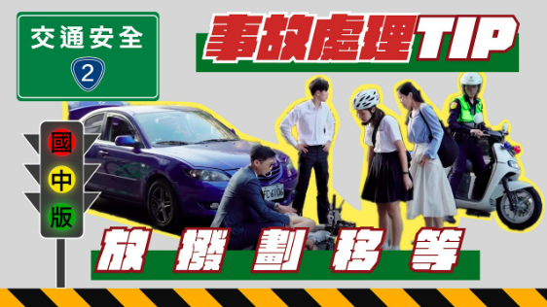
經過這幾堂課的學習，請你運用學習到的知能，
一起來看看影片中的主角在開學日發生了什麼事…
Notes:
提供教育部委託公共電視，依據本模組所製作的【EP02 開學日的意外】
影片內容包含：做足準備再上路、安全「感」、「交」道好運、交通LOHAS，以及交通事故處理與四大簡易急救的應用的綜整概念。
若超連結失效，可複製以下連結https://youtu.be/yHP3hfcQcOc?si=UjvrzK7sWbrXp2uk

